Slide 2
大綱
虛擬機工作站
管理方式簡介
虛擬機磁碟映像檔
虛擬機災難復原
VM Snapshot, Backup & Restore
QTS Snapshot
資料高可用
遠端掛載 NAS 空間
混合雲方案 VJBOD Cloud x CacheMount
其他相關安全設定與應用

Slide 3
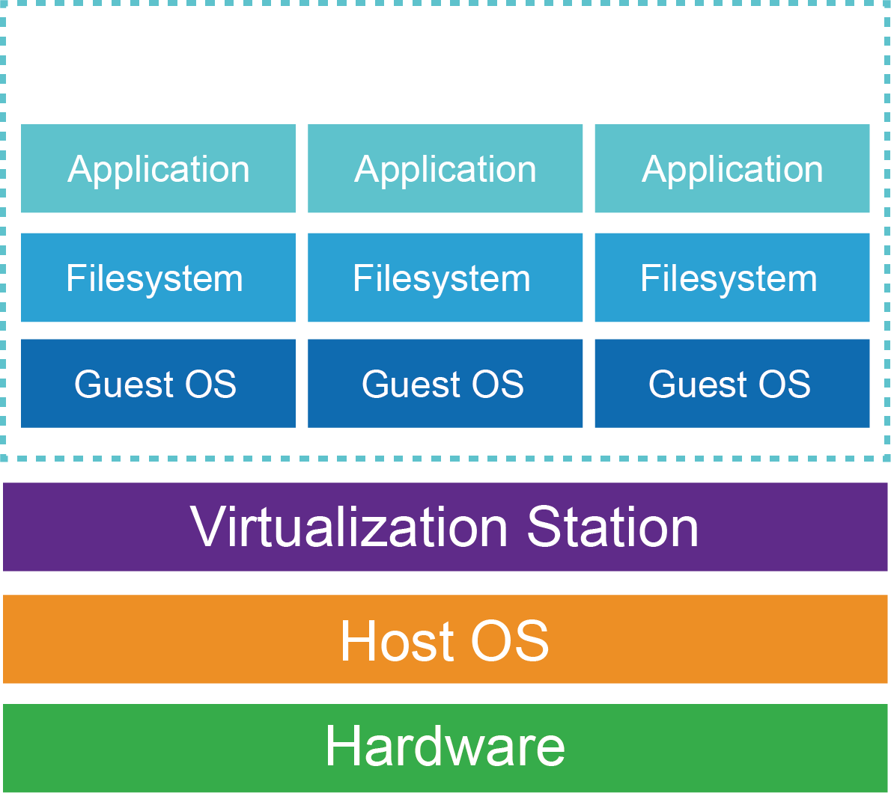
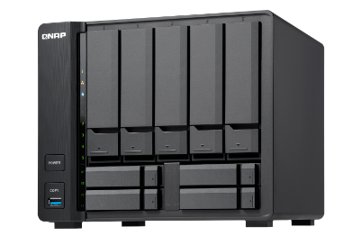
虛擬機工作站管理簡介
運行於 QTS (Host) 上的 Type-2 虛擬化平台
集中式資料庫儲存虛擬機設定
虛擬機磁碟映像檔直接儲存於 NAS 資料夾
虛擬機工作站安裝時可指定 Volume，相關系統設定與虛擬機組態將會以資料庫的形式儲存
虛擬機磁碟映像檔則如檔案般儲存於資料夾。
System Volume
Volume 1
Volume 2

Slide 4
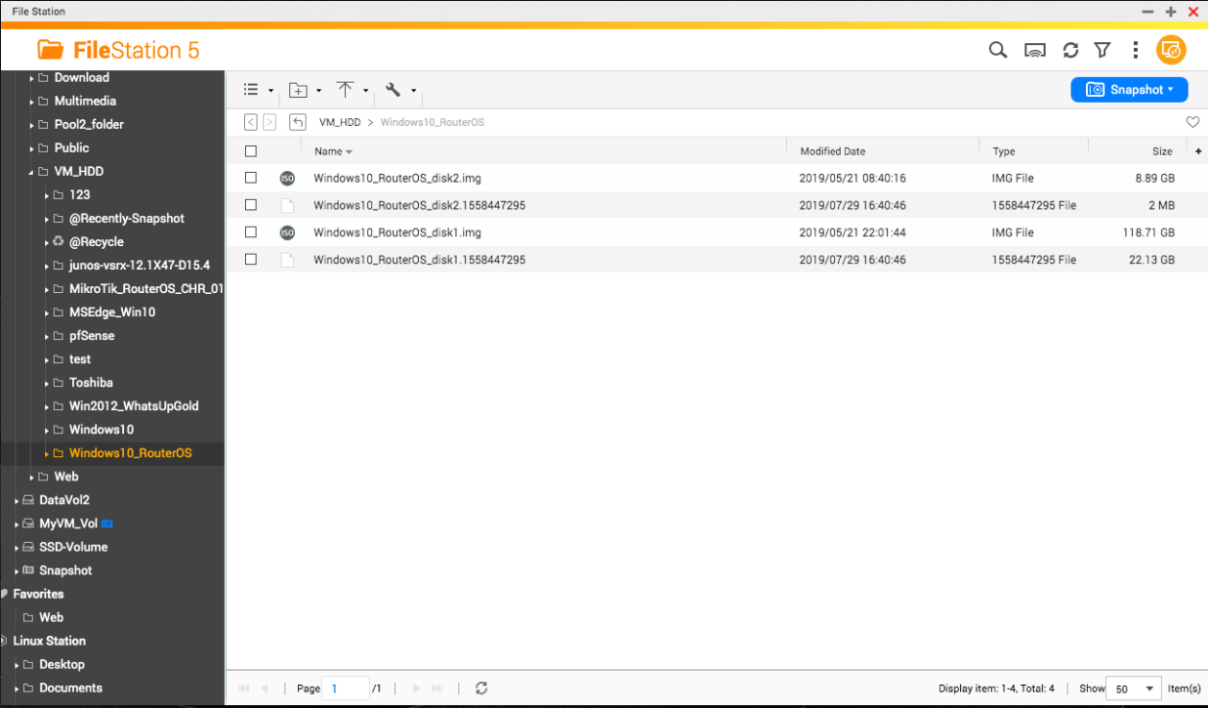
虛擬機磁碟映像檔 (1/2)
基於 KVM (Kernel-based Virtual Machine) 採用 qcow2 格式。
虛擬機磁碟映像檔
支援 Read-only backing
支援快照
壓縮、加密
溫馨提示：在檔案總管中，
磁碟映像檔會以 .img 的副檔名呈現。
映像檔快照

Slide 5
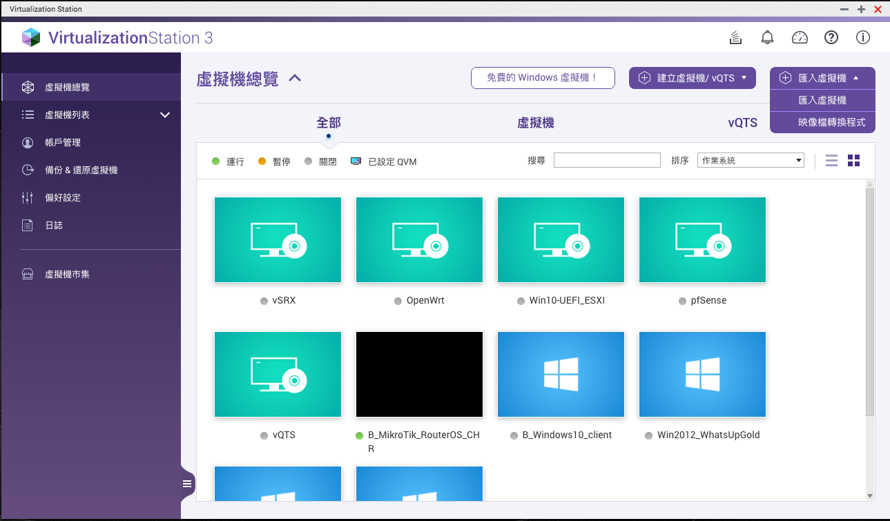
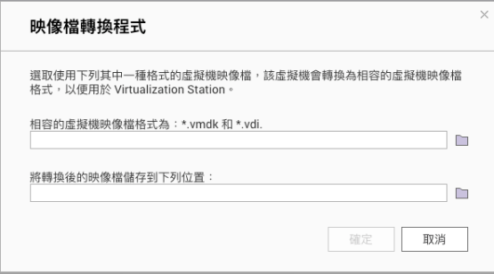
虛擬機磁碟映像檔 (2/2)
除了 qcow2 檔案格式外，還有：
RAW: 原生的映像檔，不支援快照。
VMDK: 主要為 VMware 專屬格式，如 VMware WorkStation, vSphere 等。
VDI: 主要為 VirtualBox 專屬格式。
溫馨提示：虛擬機工作站
總覽亦提供轉檔服務。

Slide 6
虛擬機災難復原
不正常關機導致客體作業系統損毀？
勒索病毒、中毒？
硬碟毀損？
NAS 不正常斷電？

Slide 7
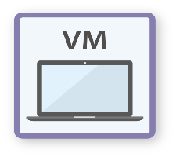
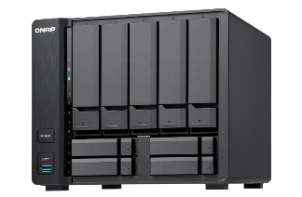
快照 + 備份，缺一不可
快速恢復虛擬機狀態
虛擬機備份直接或異地還原

Slide 8
虛擬機災難復原 – 快照 (1/2)
採用外部快照 (External Snapshot) 設計並使用 Blockcommit 機制。
當 VM 進行快照時，Disk image 就會進入 read-only 模式，當下 VM 新增的資料則會用新增的快照 Overlay disk image (Current) 來記錄。
Base Image
Snapshot
1
Snapshot
2
Current
(Active)
Commit
Base Image
Snapshot
1
Snapshot
2
Current
(Active)
當快照刪除時，則將此快照合併至往前指到的快照映像檔。
溫馨提示：每個快照都會記錄自己連結的快照 (Backing file)，且虛擬機工作站亦會紀錄每台虛擬機的資訊。
相關快照的操作，請在虛擬機工作站中執行。

Slide 9
虛擬機災難復原 – 快照 (2/2)
支援 Copy-on-write，快照不停機
快速恢復客體作業系統狀態
排程快照
保留與自動替代 (Retention)

Slide 10
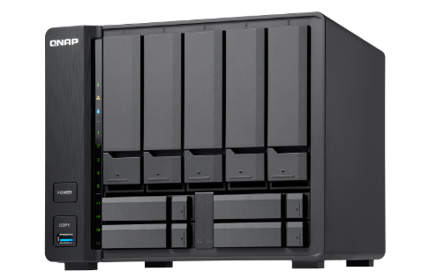
虛擬機災難復原 – 備份 (1/2)
執行備份時，會先拍攝快照，將當下記憶體資料寫入虛擬機磁碟映像檔後，進行虛擬機備份 (包含原有快照)。
VM
VM
Base Image
Snapshot
1
Snapshot
2
Current
(Active)
Base Image
Snapshot
1
Snapshot
2

Slide 11
虛擬機災難復原 – 備份 (2/2)
支援本地、遠端備份
不停機備份
排程備份 (產生的快照將在備份完成後自動刪除)
保留數量
遠端虛擬機還原
溫馨提示：虛擬機備份會包含原有所拍攝的快照。
如後續想要直接匯入磁碟映像檔，建議使用虛擬機匯出功能，僅保留磁碟映像檔不含快照檔案。

Slide 12
虛擬機災難復原 – QTS Snapshot 快照
同時復原虛擬機工作站設定與所有虛擬機 (虛擬機工作站與虛擬機映像檔需放在相同 Volume)。
快照備份 (Snapshot) 20190630
Volume
Volume
VM
VM
VM
VM
VM
VM
還原
快照備份 (Snapshot) 20190731
Volume
VM
VM
VM
VM

Slide 14
虛擬機中的資料龐大時
虛擬機檔案龐大，備份時間長
無法直接存取虛擬機映像檔中的檔案
資料可用性低

Slide 15
高可用：客體作業系統 + 外部空間掛載
將虛擬機映像檔用以運行作業系統與應用程式，檔案儲存或產生則透過掛載方式直接存放於外部空間。
iSCSI
VM
作業系統空間
CIFS/SMB
NFS
外部空間

Slide 16
資料高可用 – 遠端掛載 & 混合雲方案
檔案層級
區塊層級
透過 CIFS/SMB 掛載 NAS 共享資料夾
混合雲：VJBOD Cloud, CacheMount
掛載 NAS iSCSI LUN
混合雲：VJBOD Cloud

Slide 17
資料高可用 – 檔案層級 (1/2)
掛載雲端儲存服務，將非結構化資料轉換為資料夾層級結構來存取。
CacheMount
結構轉換
SMB/AFP
VM
NAS
虛擬機
雲端儲存服務 (檔案 or 物件)

Slide 18
資料高可用 – 檔案層級 (2/2)
整合本地快取空間並連接到指定的物件儲存雲供應商，按需建立雲端磁碟區掛載回本地，透過本地快取空間加速並提供前端應用程式使用。
VJBOD Cloud
SMB/AFP
iSCSI
VM
雲端物件儲存服務
NAS 本地快取空間
虛擬機

Slide 20
相關安全設定與應用
磁碟映像檔快取設定
VNC 遠端桌面限定虛擬機工作站使用者登入
運行虛擬路由器帶入防火牆規則

Slide 21
相關安全設定 – 磁碟映像檔快取模式 (1/2)
Writeback
使用 NAS 與磁碟快取 (Host page cache) 進行讀取與寫入，能提供較佳的存取效能。但虛擬機如果在非預期狀態下關閉，磁碟快取中的資料若來不及寫入硬碟，則可能有資料不一致的風險。
ForceWriteback
與 Writeback 相似，但系統會忽略客體作業系統的刷新快取設定，強迫使用系統快取。
Writethrough
使用 NAS 快取進行讀取，但在寫入時，則不透過磁碟快取而直接寫入磁碟。寫入效能較 Writeback 差，但相對安全性高，不會產生資料不一致的風險。
None
不使用 NAS 快取，透過虛擬化平台緩衝空間 (hypervisor user space buffer) 直接寫入磁碟中，擁有較佳的寫入效能。

Slide 22
相關安全設定 – 磁碟映像檔快取模式 (2/2)
模式 | 效能 | 安全性
Writeback | 高 | 低
ForceWriteback | 高 | 低
Writethrough | 低 | 高
None | 高 (寫入) | 適中
溫馨提示：Writeback 與 ForeceWriteback 可以搭配 UPS 不斷電系統來避免因斷電產生的資料不一致。

Slide 23
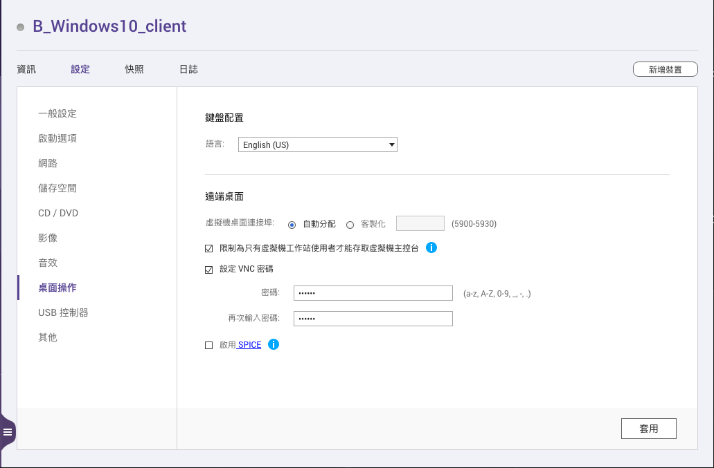
相關安全設定 – 遠端桌面存取
虛擬機工作站內建 VNC 伺服器，限制僅有虛擬機工作站的使用者才可連線遠端桌面 (Console)，不允許其他 VNC 客戶端連入。
設定 VNC 連接密碼
啟用僅有虛擬機工作站使用者登入

Slide 24
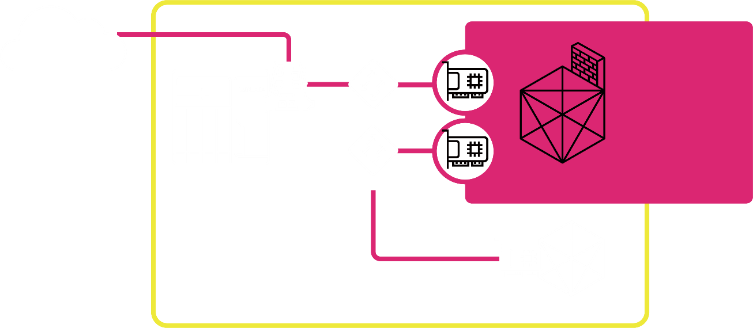
相關安全應用 – 虛擬路由器
藉由運行虛擬路由器 RouterOS, pfSense® 設定防火牆規則於虛擬機。
Internet
Physical NIC
Virtual_NIC_1 (WAN)
介面卡 (vNIC 1):
廣域網路介面卡。所有封包將會先進入軟體路由。
Virtual Switch
VM
介面卡 (vNIC 2):
區域網路介面卡，透過虛擬交換器將網路設定套用至其他虛擬機。
Virtual Switch
Virtual_NIC_2 (LAN)
VM
溫馨提示：pfSense® 可由虛擬機工作站中的虛擬機市場直接下載部署。

Slide 25
Notes:
Co-presenter by Don & Amol

